Slide 1
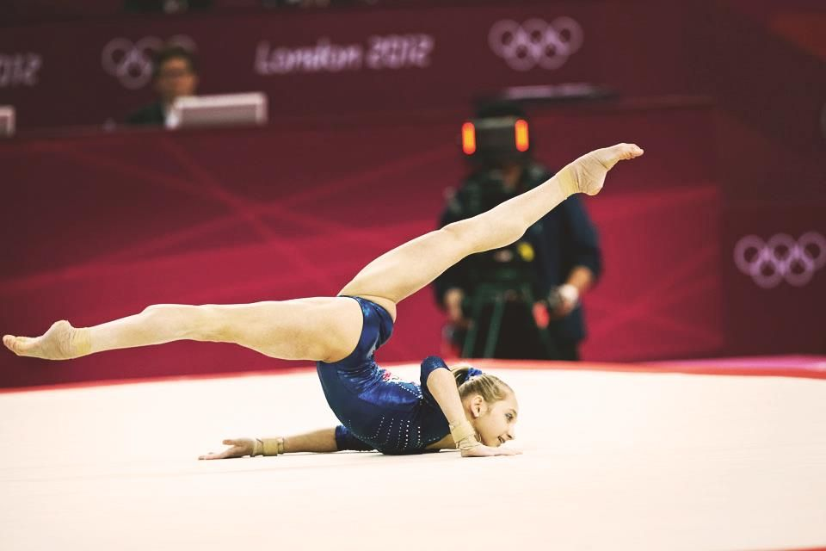
SOL 6ème
2024-2025

Slide 2






Répétition d’élément
  Une difficulté 6ème ou une « autre difficulté » ne peut être exécutée 2 fois
  La 2ème fois la difficulté 6ème ou «l’autre difficulté » ne sera pas reconnue, ni bonifiée
  Exemple :
VD acrobatiques non retenues
 |  |  |  | 150°
D6 | AD | AD | D6 | AD | D6 | X | X

Slide 3




Répétition d’élément
  Une difficulté 6ème répétée peut valider une liaison mais ne peut servir pour valider une EC
  Exemple 1 :
EC série acrobatique non validée
 |  | 150°
D6 | D6 | AD | AD | AD | D6 | X | AD | X AD en excédent
Répétition

Slide 4

Répétition d’élément
  Une difficulté 6ème répétée peut valider une liaison mais ne peut servir pour valider une EC
  Exemple 2 :
EC série acrobatique validée (rondade salto AR)
 |  | 150°
D6 | D6 | AD | AD D6 devient AD | AD D6 devient AD | D6 | X | AD | X D6 devient AD non retenue
Liaison acro. validée (salto AV en liaison directe avec 2 éléments acro. avec envol)

Slide 5

Exigence de composition
  EC 1 : Une série acrobatique de minimum 2 éléments avec envol dont 1 salto
  Exemple :
 |  | 150°
D6 | D6 | AD | AD | AD | D6 | AD D6 devient AD | X AD en excédent | X AD en excédent

Slide 6
Exigence de composition
  EC 2 : Deux salti différents dans le mouvement
  Exemple :
 |  | 150°
D6 | D6 | AD | AD D6 devient AD | AD D6 devient AD | D6 | AD D6 devient AD | X AD en excédent | X AD en excédent

Slide 7
Exigence de composition
  EC 3 : Un passage gymnique d’au moins 2 sauts différents appel 1 pieds, liés directement ou indirectement et 1 pirouette de 360°minimum.
  Exemple :
 |  | 150°
D6 | D6 | AD | AD D6 devient AD | AD D6 devient AD | D6 | AD D6 devient AD | X AD en excédent | X AD en excédent

Slide 8
Exigence de composition
  EC 4 : Trois éléments acrobatiques avec envol en AV,AR et Latéral
  Exemple :
 |  | 150°
D6 | D6 | AD | AD D6 devient AD | AD D6 devient AD | D6 | AD D6 devient AD | X AD en excédent | X D6 devient AD en excédent

Slide 9
Exigence de composition
  EC 5 : Un saut à l’écart antéropostérieur ≥ à 150°
  Exemple :
 |  | 150°
D6 | D6 | AD | AD D6 devient AD | AD D6 devient AD | D6 | AD D6 devient AD | X AD en excédent | X D6 devient AD en excédent

